Slide 1
Prednáška 5: Survey, obsahová analýza
ZUR 434 Metodologie mediálního výzkumu

Slide 2
Základné metódy a techniky výskumu
Základná výskumná
otázka
Prípadová štúdia
(case study)
Dotazník
Štruktúrovaný rozhovor
Štruktúrované pozorovanie
Obsahová analýza
Výberový prieskum/šetření
(sample survey)
Dotazník
Štruktúrovaný rozhovor
Štruktúrované pozorovanie
Obsahová analýza
Experiment
Dotazník
Štruktúrovaný rozhovor
Štruktúrované pozorovanie
Obsahová analýza
METODA
TECHNIKA

Slide 3
Survey

Slide 4
Survey
= prieskum, šetření
hlavné črty:
1. spôsob zberu dát
- údaje o tých istých premenných/charakteristikách od viacerých osôb/prípadov
2. metóda analýzy
- popisujeme charakteristiky súboru osôb/prípadov

Slide 5
Dotazník
vysoko štruktúrovaná technika získavania dát
každý respondent odpovedá na ten istý súbor otázok
použitie v mediálnom a komunikačnom výskume:
a) výskum publík
b) výskum reprezentantov mediálnych inštitúcií

Slide 6
Formy distribúcie/vypĺňania dotazníku
SAQ (self-administered questionnaire)
  Pošta
  Online: CAWI (Computer Aided Web Interviewing)
  Group-administered questionnaire
  Household drop-off
Face-to-face interview
  PAPI (pen and pencil interview)
  CAPI (computer assisted personal interview)
Telefón: CATI (computer assisted telephone interview)

Slide 7
 | Výhody | Nevýhody
Pošta | relatívna anonymita relatívne jednoduchá administrácia relatívne nízke náklady | nízka návratnosť často dlhá doba čakania nie je isté, kto odpovedal na otázky
E-mail | veľmi nízke náklady ľahká a rýchla administrácia i analýza dát | problém reprezentativity SPAM

Slide 8
 | Výhody | Nevýhody
Telefon / CATI | vyššia návratnosť kompletnosť odpovedí identifikácia respondenta možnosť obsiahnuť vzdialené oblasti | nemôžeme získať vizuálne typy informácií obmedzená možnosť ponuky variant odpovedí problém reprezentativity (mobil)
Tazateľ | vysoká návratnosť nízka miera „missing values“ | málo anonymný nákladný nutnosť používať tazateľskú sieť „interviewer bias“

Slide 9
Výber otázok
aké info budeme od respondentov potrebovať?
výskumná téma
výskumný problém
teoretická expozícia
výskumné otázky a hypotézy
koncepty
indikátory
spôsob analýzy
spôsob administrácie

Slide 10
Obsah otázok
správanie
názory, viery, presvedčenia
postoje (kognitívna, afektívna, konatívna zložka)
vlastnosti

Slide 11
Typy otázok
(podľa formátu odpovedí)
uzavreté
  urýchľuje odpovedanie
  ľahšie sa kóduje
  nediskriminuje menej zhovorčivých ľudí
poootvorené/polouzavreté: vopred definované varianty odpovedí + možnosť odpovedať voľne
otvorené: vyvolávajúce voľné odpovede

Slide 12
Indexy a škály
zložené (komplexné, kompozitné) meracie nástroje na meranie ordinálnych dát
neusporiadaná množina znakov sa prevádza na jeden kvantitatívny znak
na čo sú dobré?
  efektívna redukcia dát
  presnejšie a súčasne variabilnejšie meranie indikátorov
  zvyšovanie validity
  zvyšovanie reliability

Slide 13
Na čo treba dať pozor?
úplnosť: vyčerpávajúce možnosti odpovedí
disponuje respondent potrebnou znalosťou?
je referenčný rámec dostatočne jasný?
pozor na
  umelé vytváranie názorov
  zbytočne detailné otázky
  negatívne otázky
  sugestívne otázky
  ovplyvnenie autoritou
  dvojhlavňové otázky

Slide 14
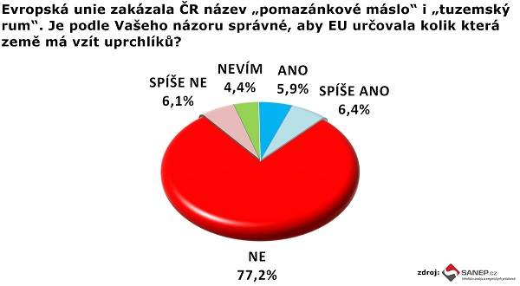

Slide 15
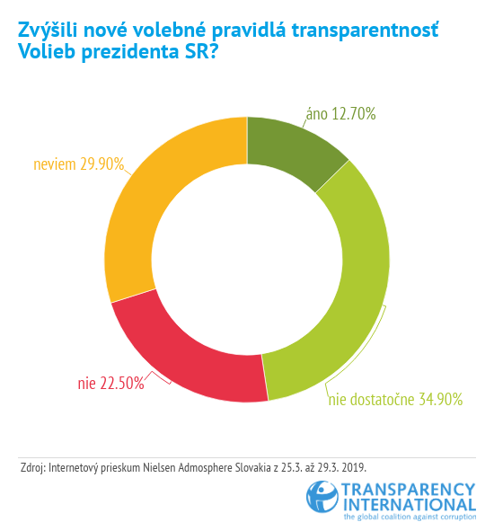

Slide 16
Haló efekt
skreslenie vzniknuté v dôsledku radenia otázok
určitá otázka stimuluje odpovede na niekoľko otázok dopredu
Príklad: „Jistě, pane ministře“: průzkum veřejného mínění
http://www.youtube.com/watch?v=G0ZZJXw4MTA

Slide 17
Haló efekt - príklad
1) Znepokojuje vás počet mladých lidí, kteří nemají práci?
2) Znepokojuje vás nárůst kriminality mezi mladistvými?
3) Myslíte, že na školách je nízká disciplína?
4) Myslíte si, že mladí lidé ve svém životě uvítají trochu autority a vedení?
5) Že se rádi chopí příležitosti?
6) Byl byste PRO zavedení branné povinnosti?
ANO!
1) Znepokojuje vás hrozba války?
2) Znepokojuje vás rostoucí zbrojení?
3) Je nebezpečné dávat mladým lidem zbraně a učit je zabíjet?
4) Je špatné nutit lidi, aby se chopili zbraně proti své vůli?
5) Byl byste PROTI znovuzavedení branné povinnosti?
ANO!

Slide 18
Obsahová analýza

Slide 19
Obsahová analýza – základné vymedzenie
Riffe, Lacy a Fico (2008: 25):
„systematické a replikovatelné zkoumání symbolů komunikace, kterým byly přiřazeny číselné hodnoty podle validních pravidel měření, a analýza vztahů zahrnujících tyto hodnoty za použití statistických metod, s cílem popsat komunikaci, vyvodit závěry o její významu nebo inferovat z této komunikace na její kontext produkce a konzumace.“

Slide 20
Významový posun
vývoj od jednoduchej frekvenčnej analýzy ku sledovaniu zložitejších konceptov a sémantických vzťahov medzi nimi (manifestný i latentný obsah)
Obsahová analýza je výskumná technika pre objektívny, systematický a kvantitatívny popis manifestného obsahu komunikácie
(Bernard Berelson)

Slide 21
Významový posun
obsah textu nie je pevne daný a jednoznačný, ľudia sa líšia v tom, ako interpretujú text
Obsahová analýza je výskumnou metódou umožňujúcou opakovateľným a validným spôsobom usudzovať z dát na ich kontext.
(Klaus Krippendorff)

Slide 22
Účel obsahovej analýzy
„identifikovať a vypočítať výskyt bližšie určených vlastností alebo dimenzií textov, a prostredníctvom toho vypovedať o posolstvách, image, reprezentáciách týchto textov a ich širšom sociálnom význame“
(Hansen et al., 1998: 95)
základný rys: radenie vybraných javov vyskytujúcich sa v obsahu do vopred zvolených kategórií + ich kvantifikácia

Slide 23
Využitie obsahovej analýzy
variabilita médií a ich žánrov, typov materiálov a posolstiev
spravodajstvo, reklama, komiksy, videoklipy, šport, fikcia...
písaný/tlačený text, obraz, zvuk, multimédiá...
konštrukcie mediálneho obrazu vecí, javov, jednotlivcov, sociálnych skupín...

Slide 24
Výhody kvantitatívnej OA
neobtrusívna technika
vs. obtrusívne techniky
  chyby v dátach sú spôsobené tým, že:
    si subjekty uvedomujú, že sú predmetom skúmania
    dostávajú umelé, neprirodzené úlohy alebo úlohy, s ktorými nemajú skúsenosti
    subjekt si vytvára očakávania k svojej role respondenta
    subjekt má vytvorené určité stereotypy a preferované odpovede
    dochádza k interakčným efektom medzi subjektom a tazateľom

Slide 25
Výhody kvantitatívnej OA
nevyžaduje kontakt s komunikátormi
finančne a časovo výhodná
umožňuje longitudinálne výskumy
dovoľuje rozdelenie výskumu medzi niekoľko kodérov, resp. kódovacích teamov
môže byť použitá pre rozmanité účely a v rámci množstva rôznych vedných odborov

Slide 26
Nevýhody kvantitatívnej OA
môže byť časovo veľmi náročná
obmedzené použitie na zaznamenanú komunikáciu
vyššia reliabilita, problematická validita (a problém zovšeobecnenia výsledkov)
je veľmi reduktívna, najmä pokiaľ ide o komplexné typy textov
často zostáva len na úrovni deskripcie
riziko subjektívnych interpretácií textu, najmä vo vzťahu k latentným významom
neberie do úvahy kontext produkcie

Slide 27
Obsahová analýza – požadované charakteristiky (K. Neuendorf)
objektivita (resp. intersubjektivita)
a priori design (deduktívna stratégia)
reliabilita (intercoder reliability)
validita
zovšeobecniteľnosť
replikovateľnosť
testovanie hypotéz

Slide 28
Kategórie obsahu - premenné
identifikačné:
  identifikačné číslo
  dátum (deň, mesiac, rok)
  typ média (celoštátne – regionálne)
  rubrika
  číslo článku
  príp. poradie príspevku v relácii
  kód média (Blesk, Sport, MFD; Nova, Prima)
analytické (obsahové): vychádzajú z procesu operacionalizácie, vzťahujú sa k hypotézam

Slide 29
Reliabilita v OA
inter-kodérska reliabilita
intra-kodérska reliabilita
je nutné:
  jasne definovať premenné a hodnoty
  vytrénovať kodérov v ich aplikácii
  zmerať inter-kodérsku konzistenciu : Krippendorffova alfa (viac než 0,8); lepšie než % zhoda, Cohenova kappa, Cronbachova alfa či Scottovo pí

Slide 30
Ako (ne)informovať o výsledkoch výskumu

Slide 31
Minimálny štandard AAPOR a WAPOR pre prezentáciu údajov v kontexte výskumu I.
kto je sponzorom výskumu
kto ho realizoval
presné znenie otázok (vrátane pokynov pre tazateľov/respondentov, ktoré môžu ovplyvniť odpoveď)
definícia populácie, ktorú má výskum reprezentovať, popis opory výberu

Slide 32
Minimálny štandard AAPOR a WAPOR pre prezentáciu údajov v kontexte výskumu II.
postup výberu vzorky, vrátane jasného určenia metódy, ktorá bola použitá pre výber respondenta
veľkosť vzorky, údaje o návratnosti, informácie o nezahrnutých jednotkách
diskusia o presnosti výsledkov (vrátane odhadov výberovej chyby)
ktoré výsledky sú založené len na časti vzorky
metóda, lokalita, termín zberu dát

Slide 33
Sheldon Gawiser, Evans Witt (2004): 20 otázek, které by si měl novinář položit, než začne psát o výsledcích výzkumu veřejného mínění I.
kdo vykonal výskum?
kto výskum zaplatil a prečo bol vykonaný?
koľko ľudí sa výskumu zúčastnilo?
ako boli respondenti vybraní?
z akej oblasti (štát, región) či skupiny (podnikatelia, právnici, voliči ODS) boli títo ľudia vybraní?
zakladajú sa výsledky na odpovediach všetkých dotázaných?
kto mal byť dotázaný a nebol? (miera návratnosti)

Slide 34
Sheldon Gawiser, Evans Witt (2004): 20 otázek, které by si měl novinář položit, než začne psát o výsledcích výzkumu veřejného mínění II.
kde bol výzkum vykonaný?
ako boli vykonané rozhovory?
aká je výberová chyba?
kto vedie? (kedy má skutočne jedna strana náskok pred druhou?)
aké otázky boli kladené?
v akom poradí boli otázky kladené?
aké ďalšie výskumy boli na danú tému vykonané?

Slide 35
Ako (ne)informovať o výskume
Průzkum: Dvě třetiny lidí souhlasí, aby bohatší řidiči platili vyšší pokuty (05.09.2010 ) Zdroj: Idnes
Více než 62 procent lidí souhlasí s nápadem ministra dopravy Víta Bárty, aby movitější řidiči v luxusních vozech platili za přestupky vyšší pokuty. Uvedla to agentura SANEP na základě svého průzkumu. Přes čtyři pětiny oslovených míní, že bohatším řidičům nečiní nynější maximální výše pokut žádné problémy a systému zneužívají. Internetový průzkum, který společnost SANEP uskutečnila na přelomu srpna a září, prý dále ukázal, že většina lidí se domnívá, že vyšší pokuty by mohly majitele luxusních vozů přimět k většímu respektování dopravních předpisů. Mírně nadpoloviční většina veřejnosti je přesvědčena o tom, že není spravedlivé, pokud musí za stejný dopravní přestupek zaplatit méně majetný řidič stejně vysokou pokutu jako majitel luxusního vozu. Nahlížení do majetkových poměrů polovině lidí nevadí. Pro 48,8 procenta lidí nepředstavuje problém ani případná možnost policie nahlížet do majetkových poměrů provinilých řidičů. Proti je 41,1 procenta oslovených.
Zdroj: SIMAR - Sdružení agentur pro výzkum trhu a veřejného mínění

Slide 36
Ako (ne)informovať o výskume
Parametre vzorky?
Metóda?
Generalizácia zistení na celú populáciu/verejnosť? (ide o internetovú populáciu do 70 rokov)

Slide 37
10 najčastejších chýb médií pri interpretácii výskumu
Zámena ankety so serióznym výskumom
Zovšeobecnenie výsledkov výskumu z konkrétnej cieľovej skupiny na bežnú populáciu (či širšiu cieľovú skupinu)
Interpretácia výsledkov nad rámec zisťovaných údajov
Nepresná interpretácia znenia otázky (či variant odpovedí)
Zámena výskumu a tvrdých dát
Zdroj: SIMAR - Sdružení agentur pro výzkum trhu a veřejného mínění

Slide 38
10 najčastejších chýb médií pri interpretácii výskumu
Neúplná informácia (plán rozvoja „A“ má v obci podporu väčšieho počtu obyvateľov než plán „B“; ale zároveň má však plán „A“ i viac odporcov ako plán „B“)
Porovnávanie výsledkov metodicky neporovnateľných výskumov (iná vzorka, iná metóda – napr. anketa versus kvótny výber)
Uvedenie výsledkov výskumu bez zdroja (kto a ako realizoval…)
Použitie časovo zastaralých či vecne prekonaných dát
Neoverenie si pôvodu výskumu, solídnosti realizátora
Zdroj: SIMAR - Sdružení agentur pro výzkum trhu a veřejného mínění

Slide 39
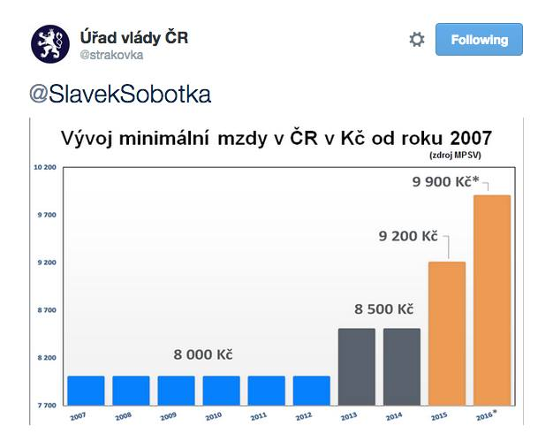
Na čo si dať ešte pozor

Slide 40
